Slide 1

Działania ekologiczne w Przedszkolu Miejskim
Nr 4

Slide 2

Przedszkole Miejskie Nr 4 w Nowogardzie w związku z miesiącem ekologicznym zorganizowało konkurs techniczno-plastyczny
pt. „Stworek śmieciorek” oraz warsztaty „Cuda cudeńka z papierowej wikliny”, czyli zrób coś z niczego przy wykorzystaniu surowców wtórnych. Oprócz konkursu w naszej placówce prowadzone są w ciągu roku wszelkiego rodzaju działania, podczas których dzieci mają możliwość czynnego udziału w zajęciach, konkursach, akcjach i imprezach związanych z ekologią, dzięki czemu poznają przyrodę, we wszystkich jej aspektach. Jest to, bowiem doskonałą okazją do kształtowania w wychowankach, zachowań proekologicznych, oraz daje możliwość czynienia ich świadomymi użytkownikami środowiska naturalnego.

Slide 3
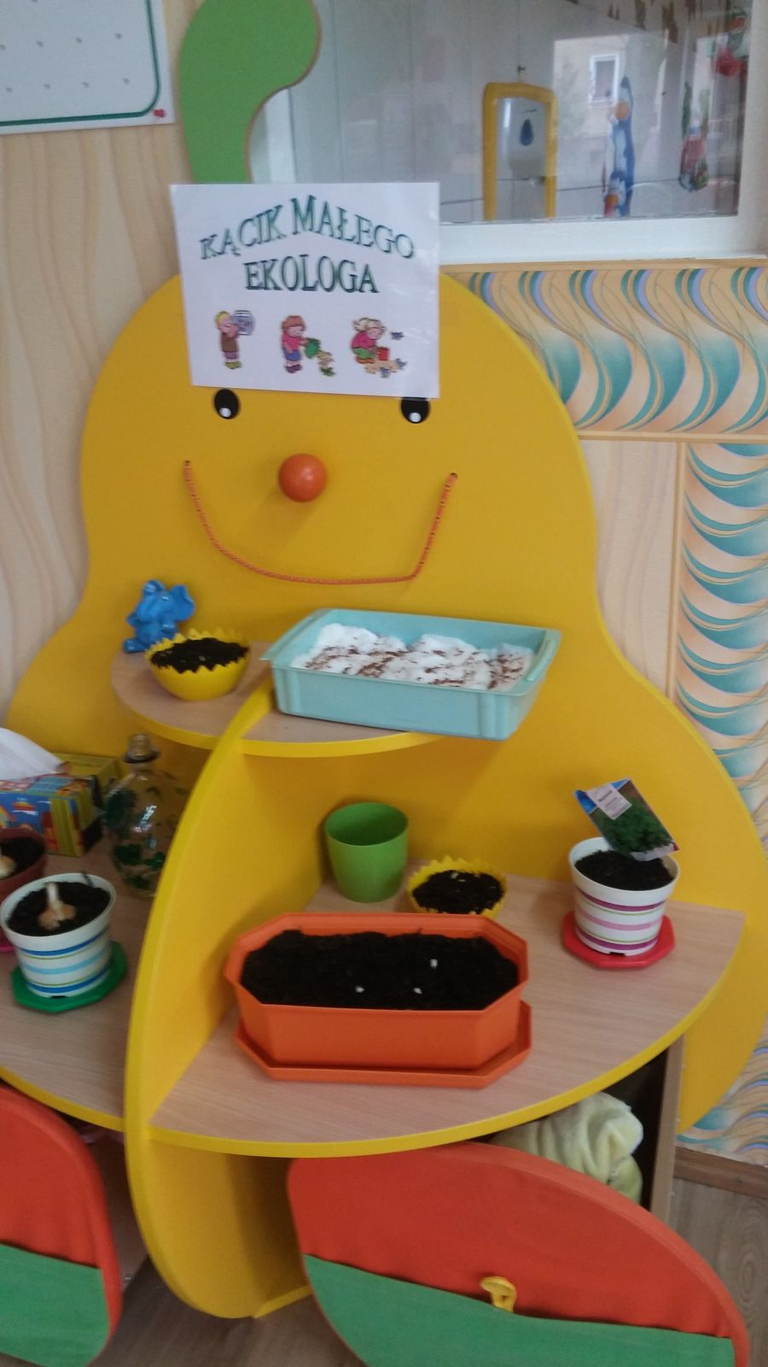
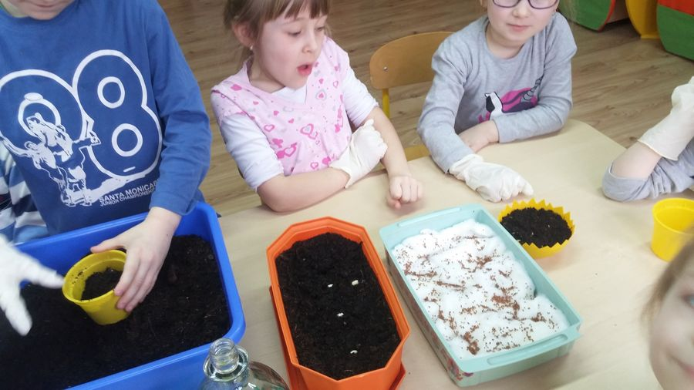

Zajęcia i działania o tematyce ekologicznej
Kącik małego
ekologa

Slide 4
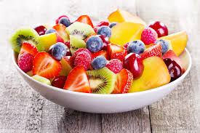
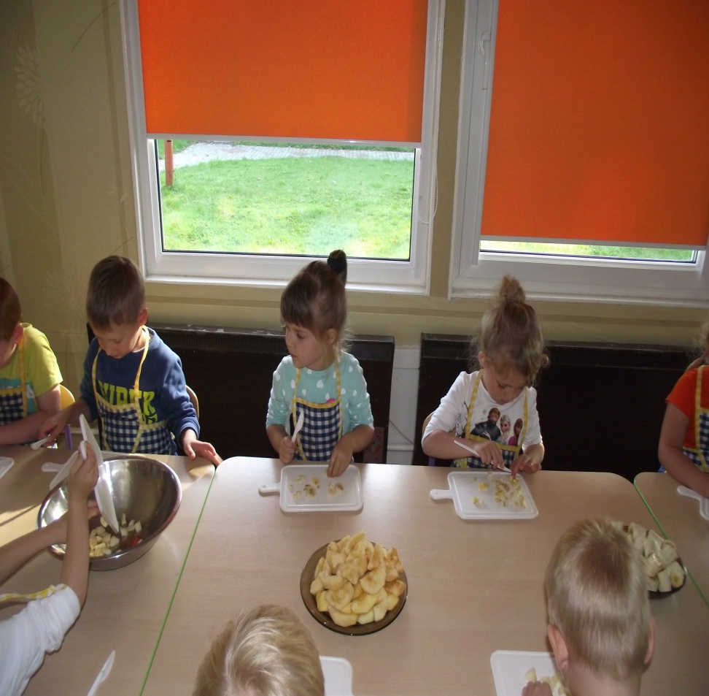
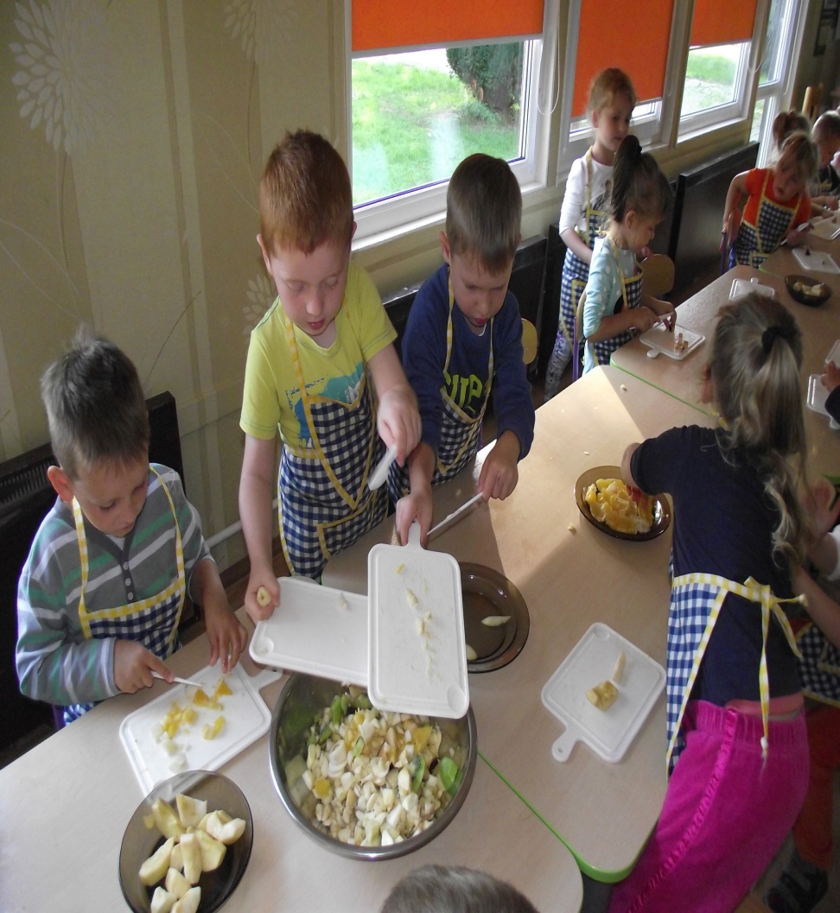
Smaczna i zdrowa sałatka owocowa

Slide 5
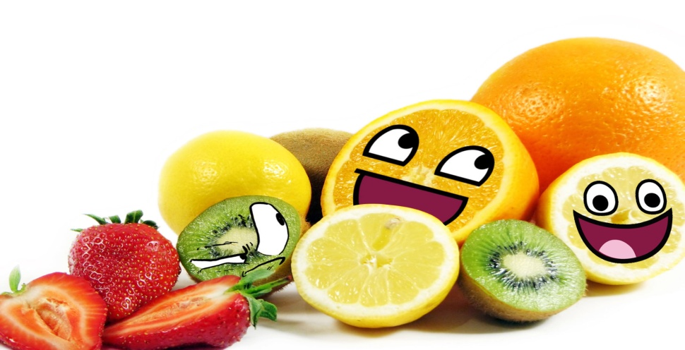
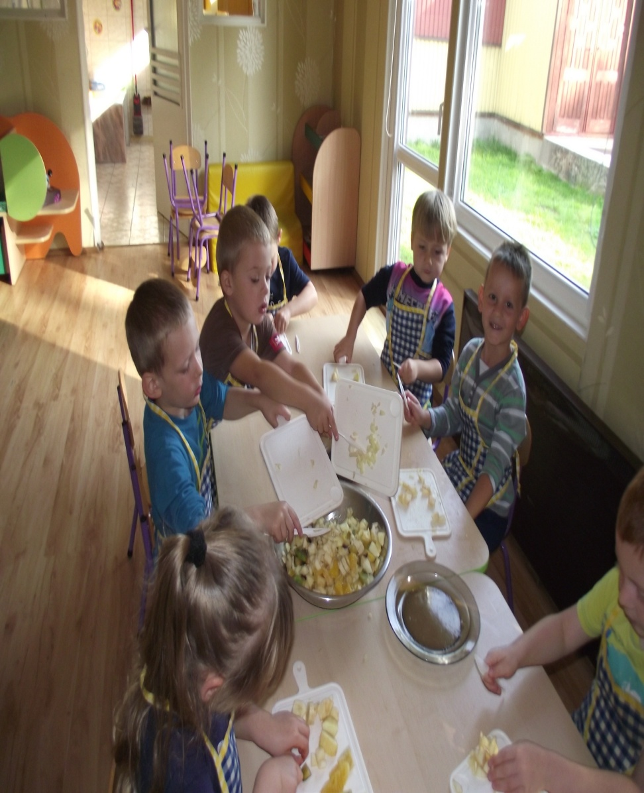
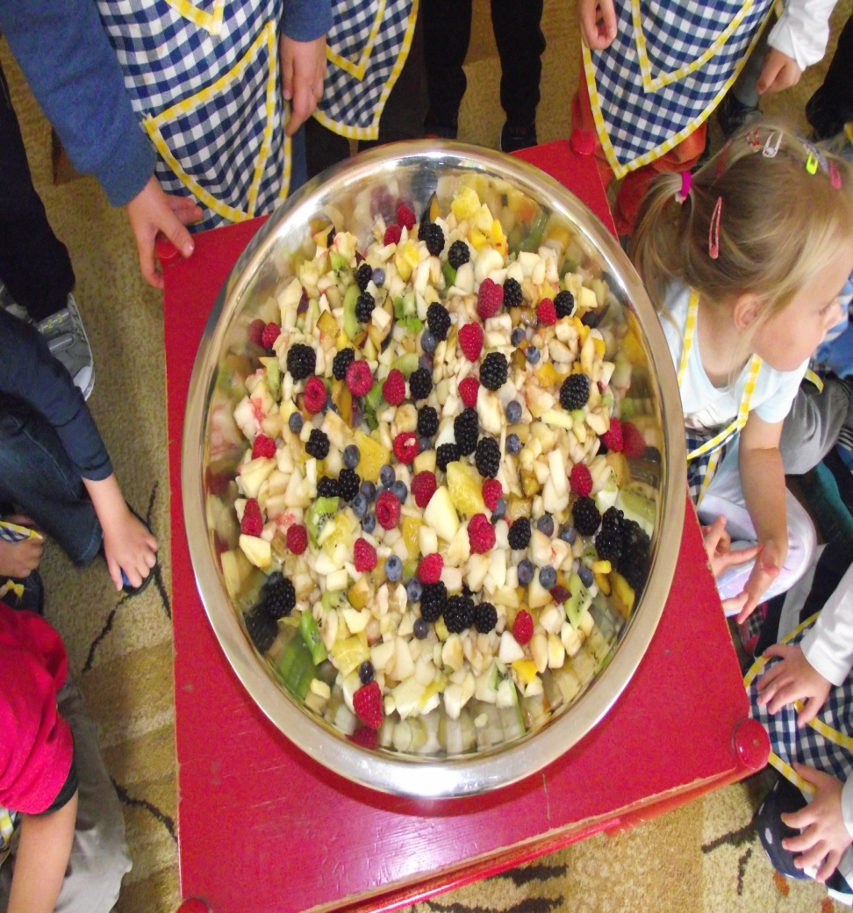
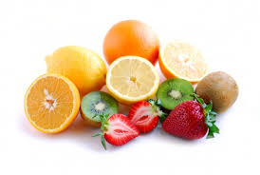

Slide 6
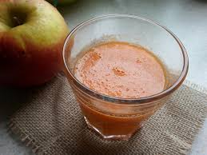
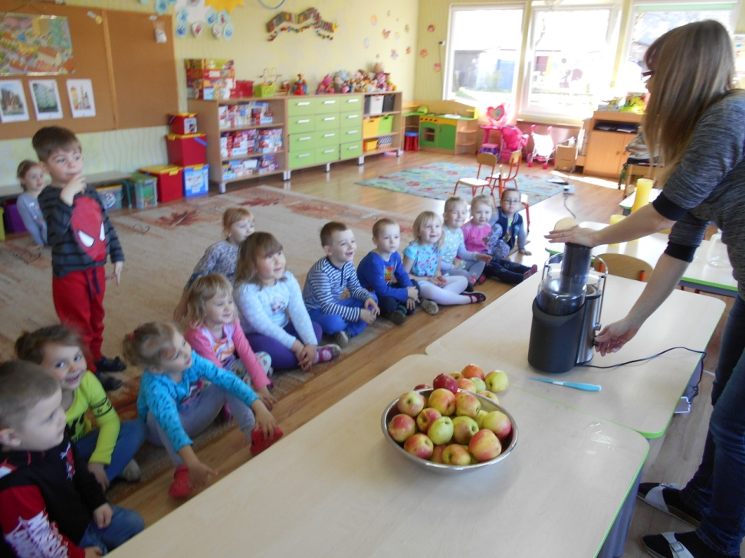
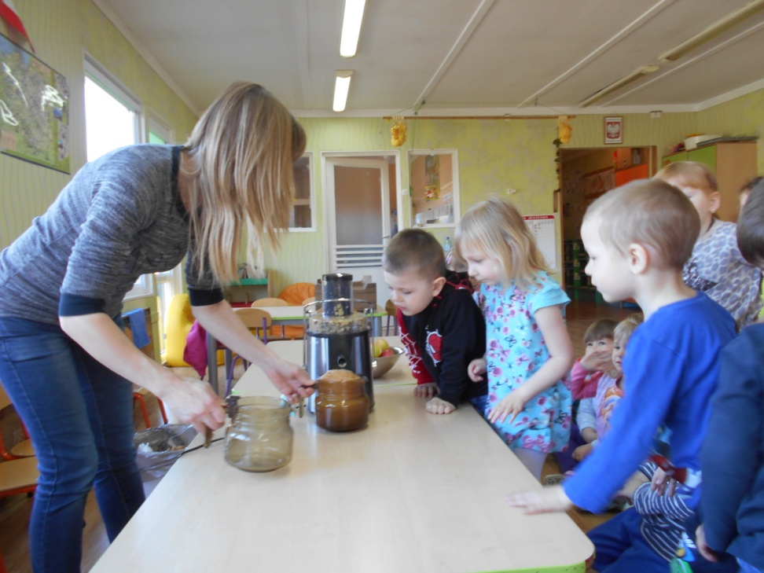
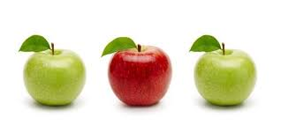
Soki jabłkowe

Slide 7
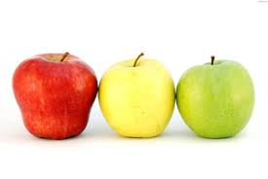

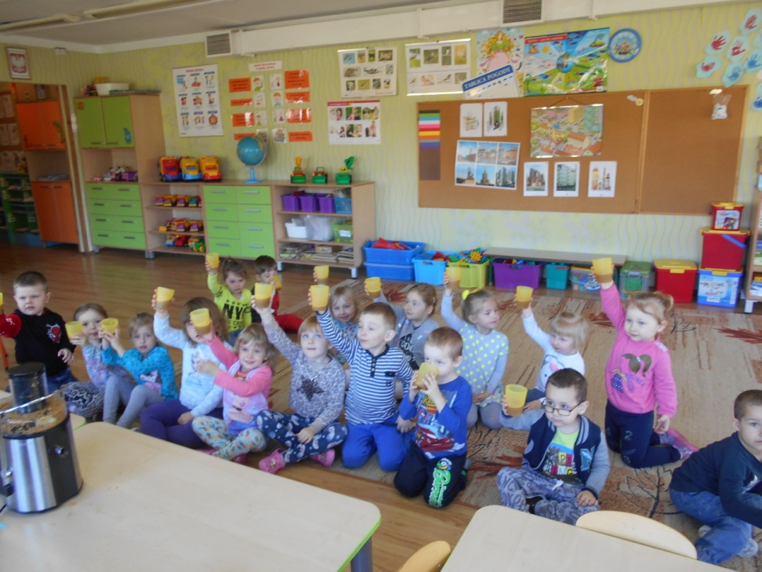

Slide 8
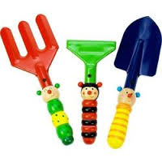
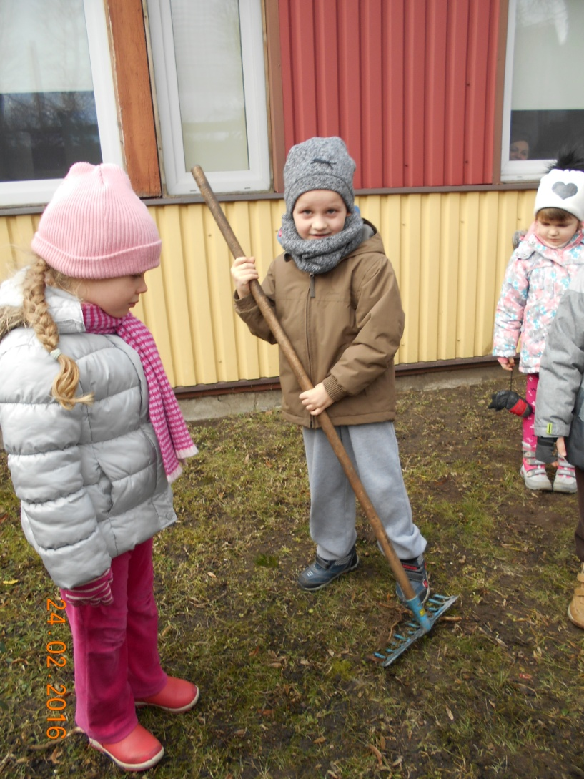
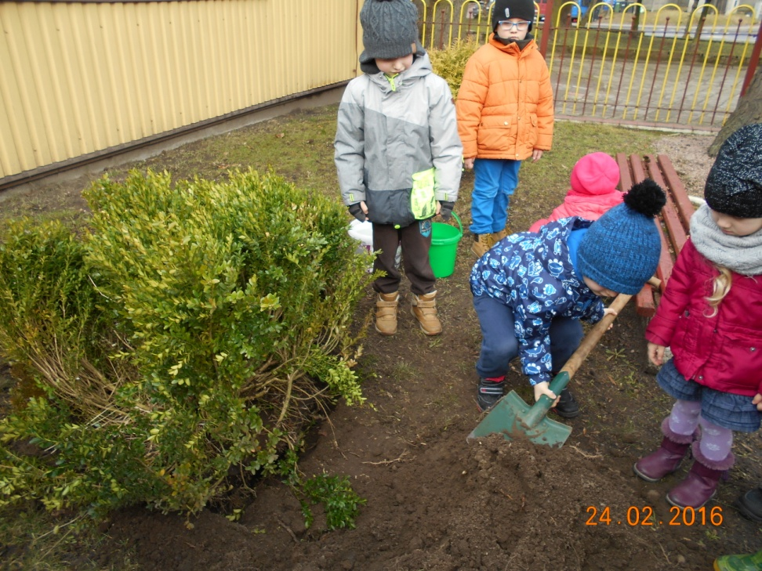
Prace w ogrodzie

Slide 9
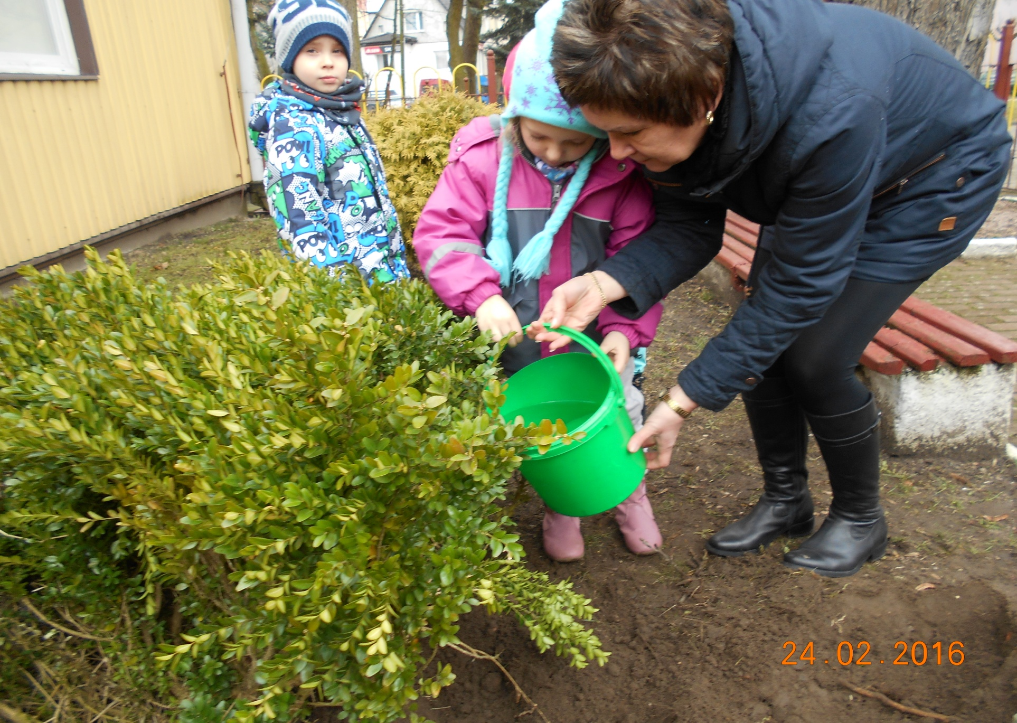

Slide 10
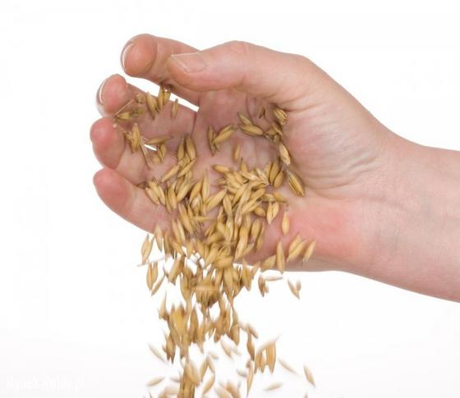
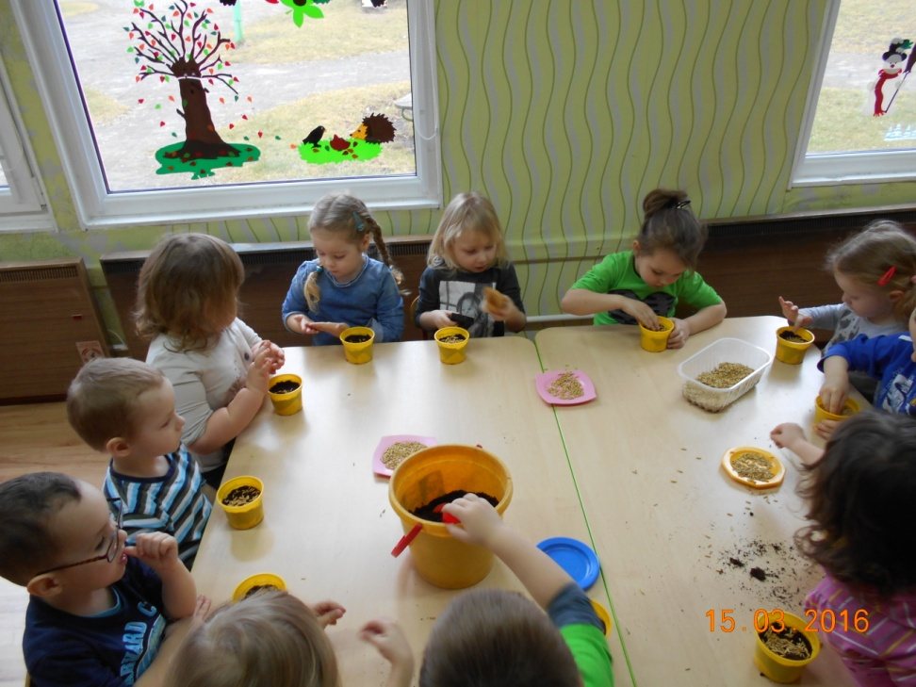
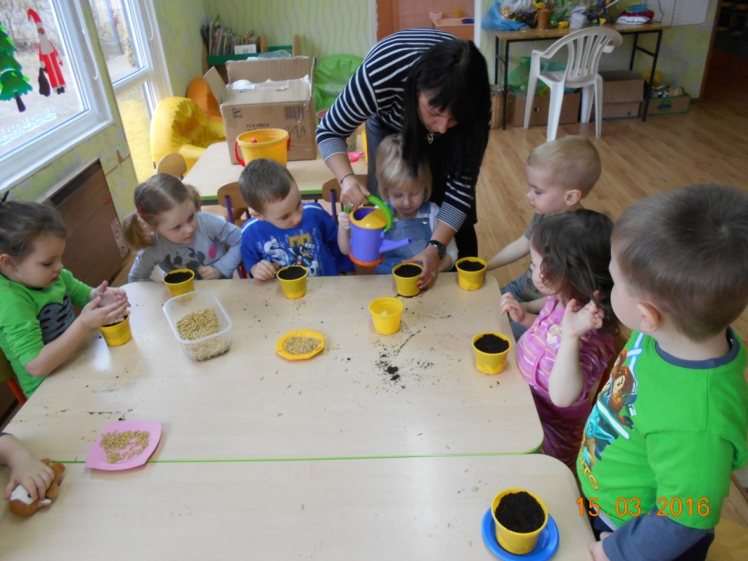
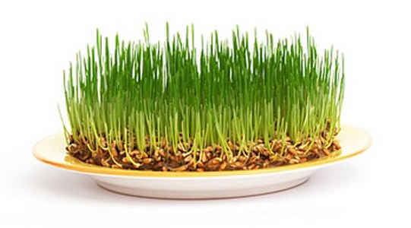
Siejemy owies

Slide 11
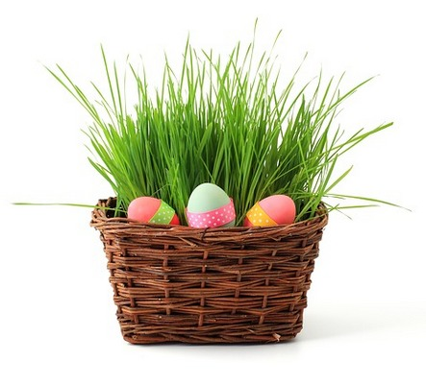
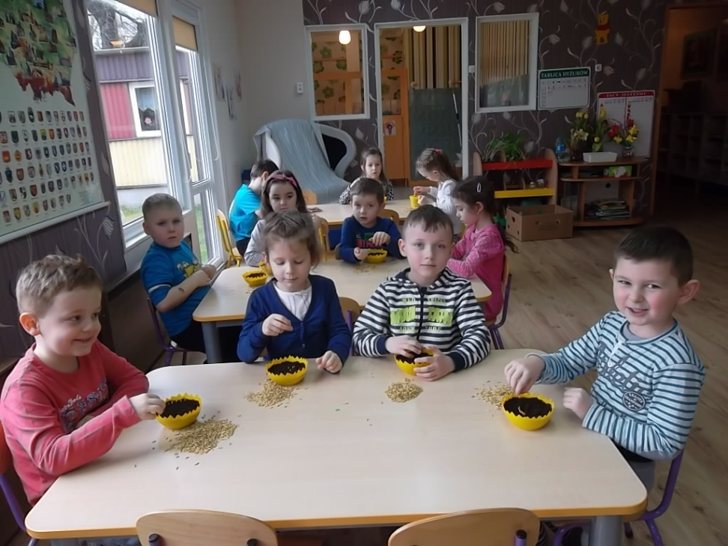
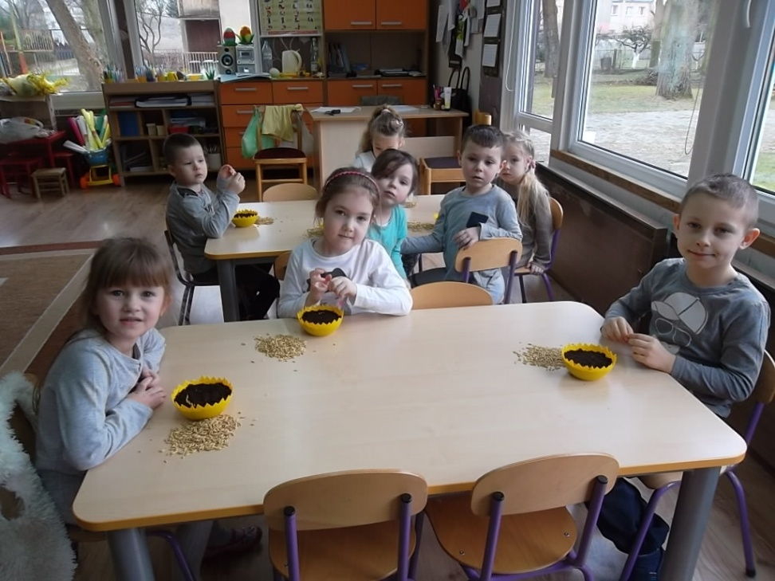
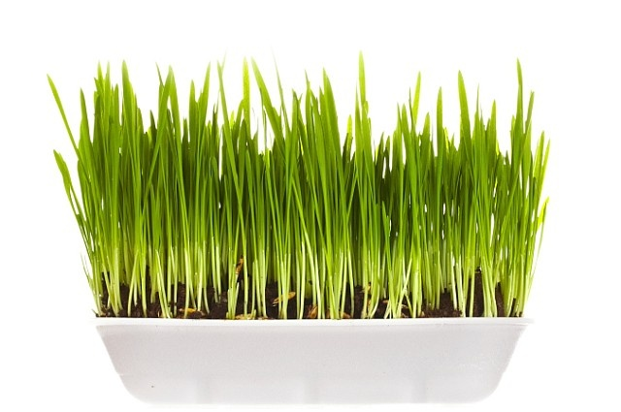

Slide 12
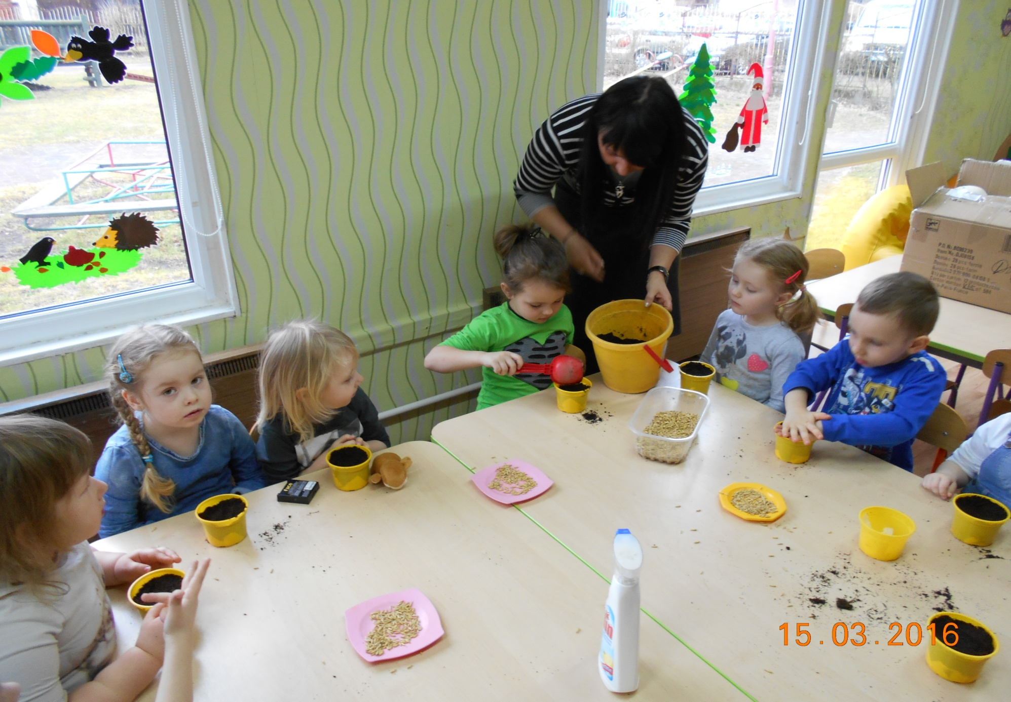

Slide 13

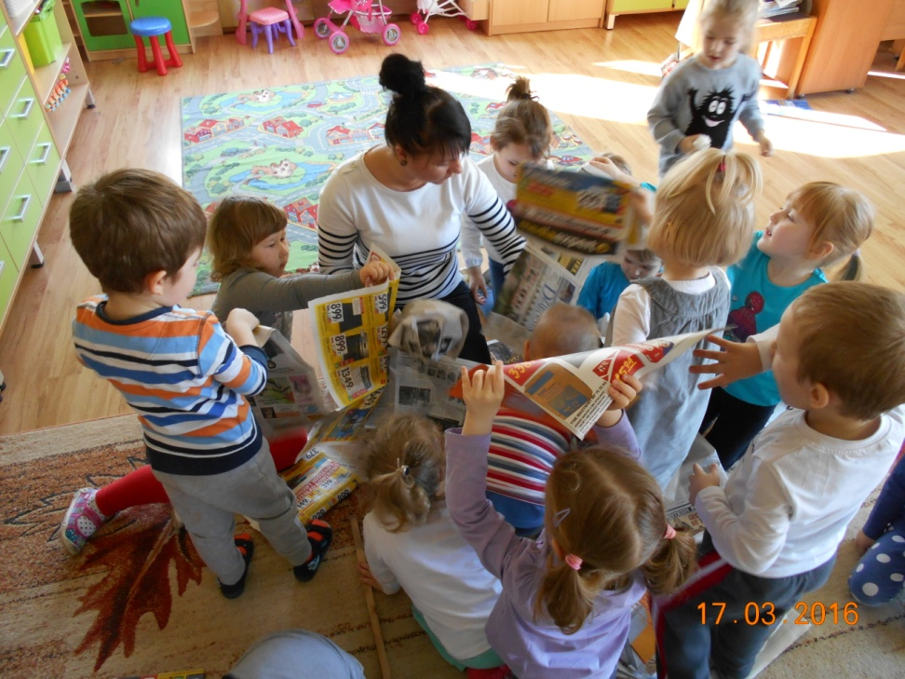
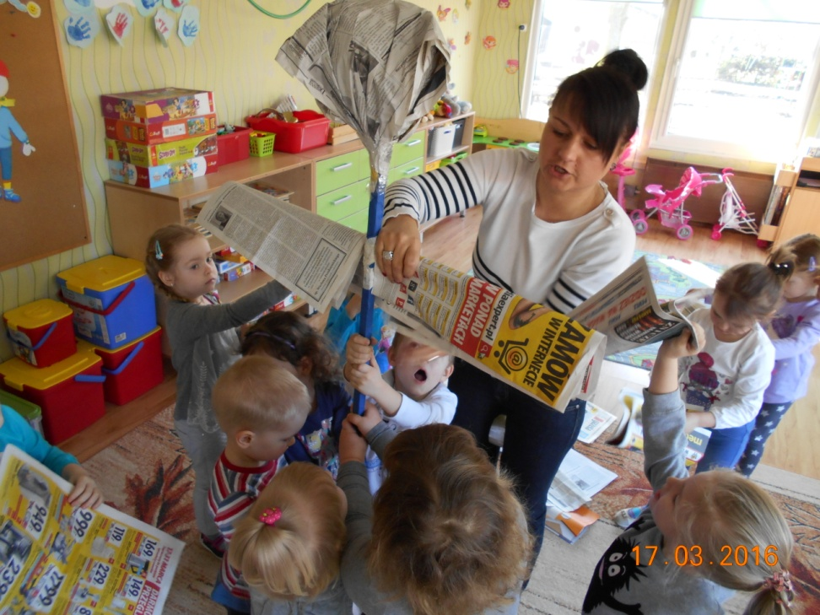

Gazetowa
Marzanna

Slide 14
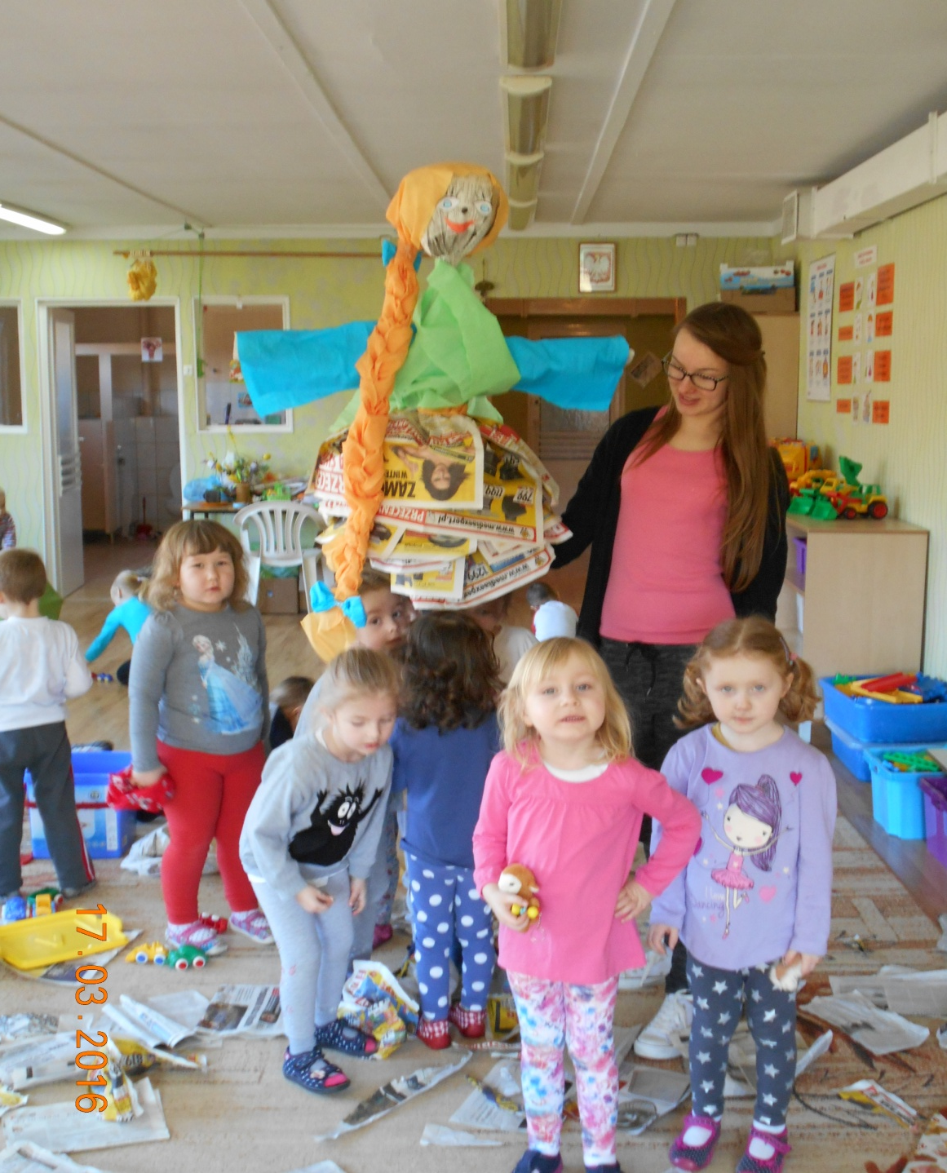


Slide 15

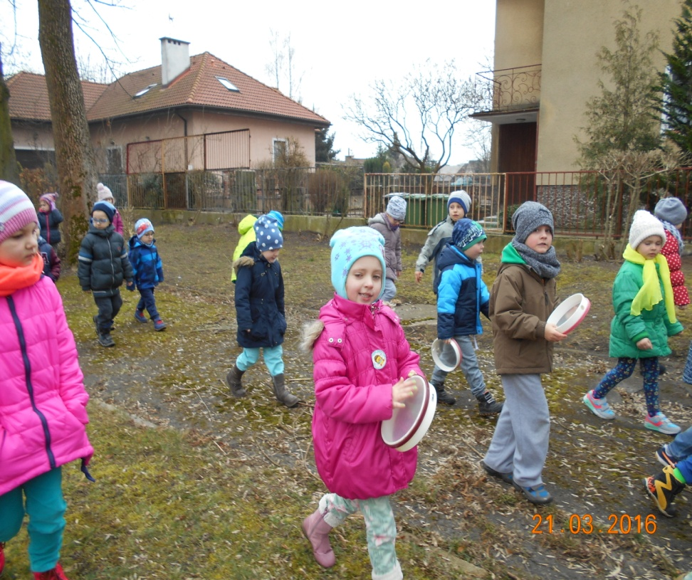
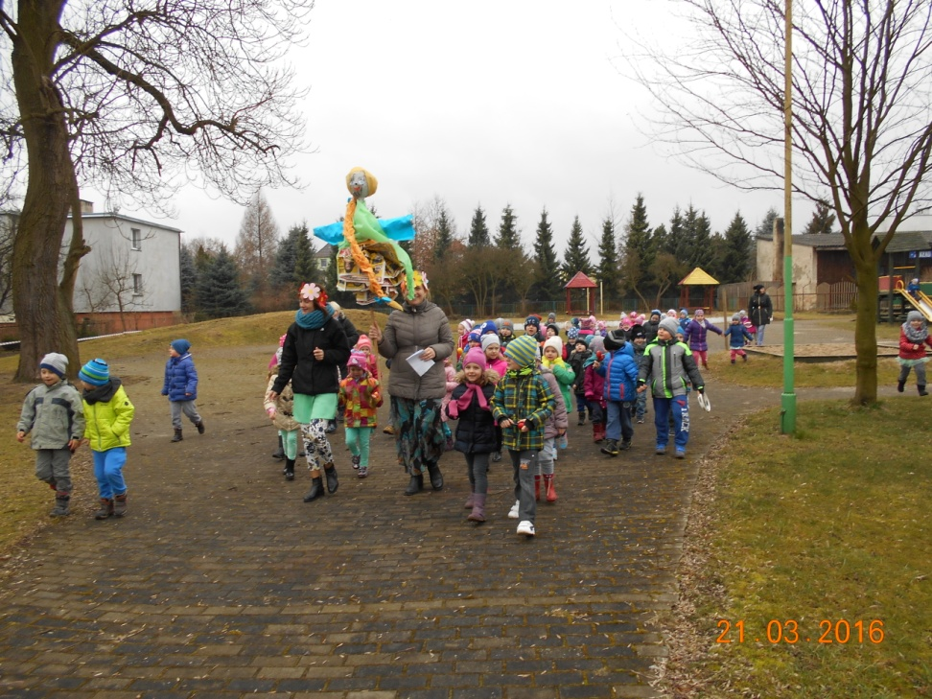

Pożegnanie zimy

Slide 16

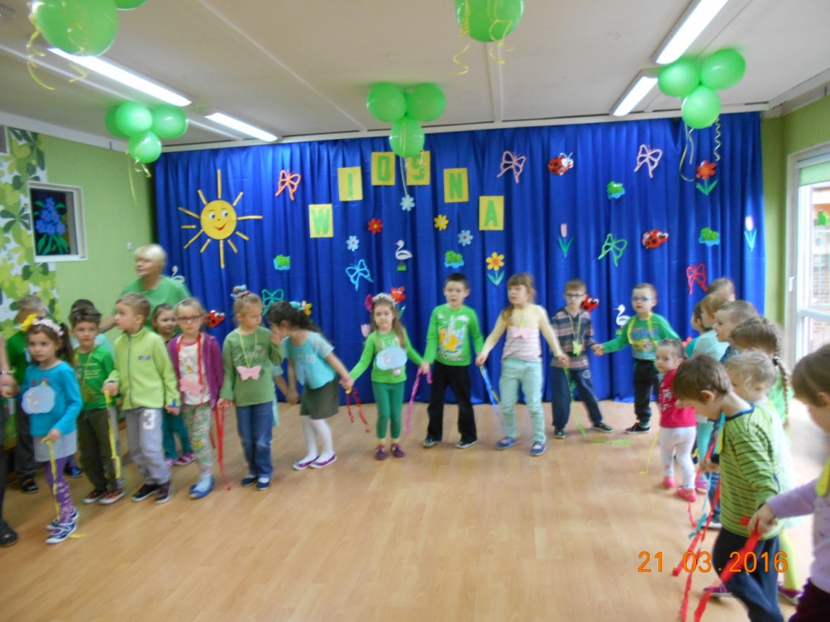
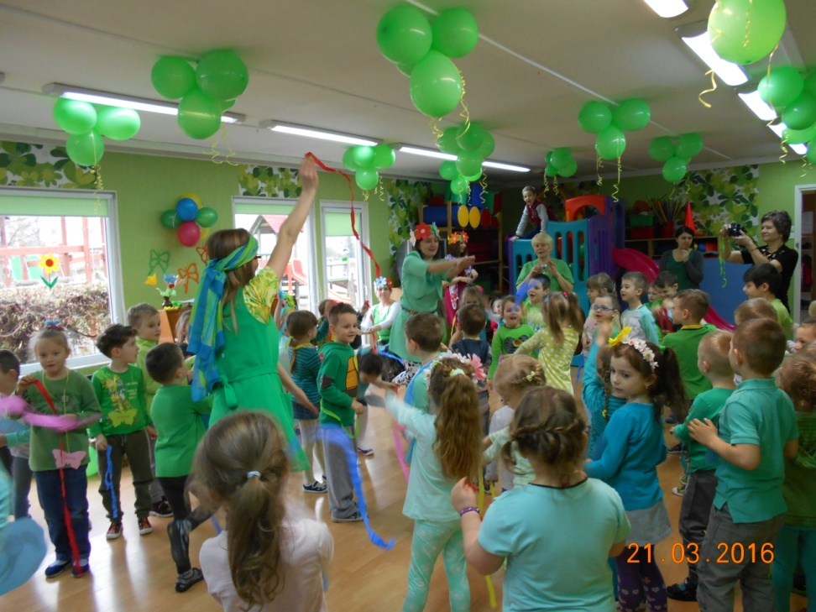

Powitanie wiosny

Slide 17

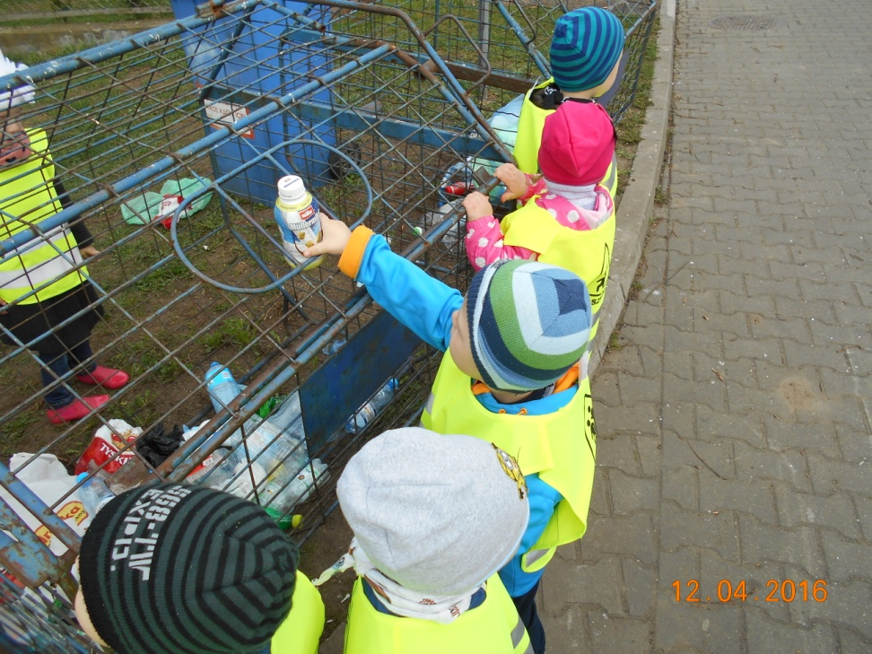
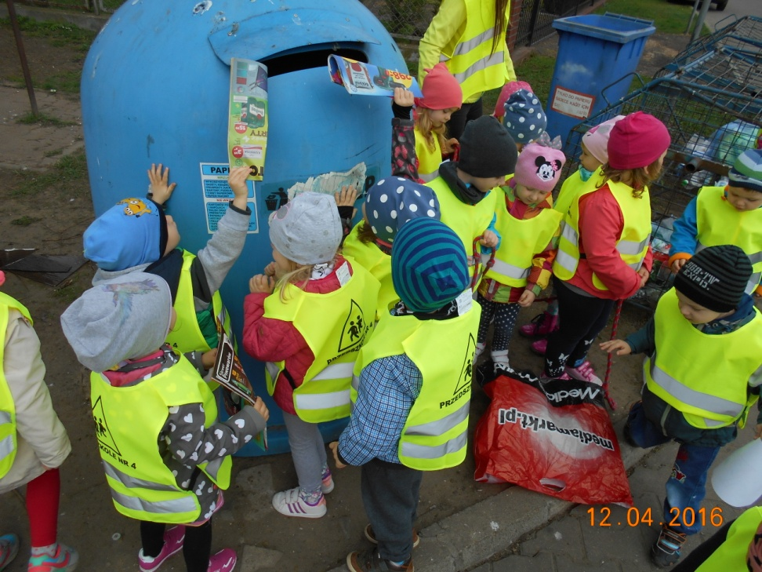

Zajęcia w terenie

Slide 18
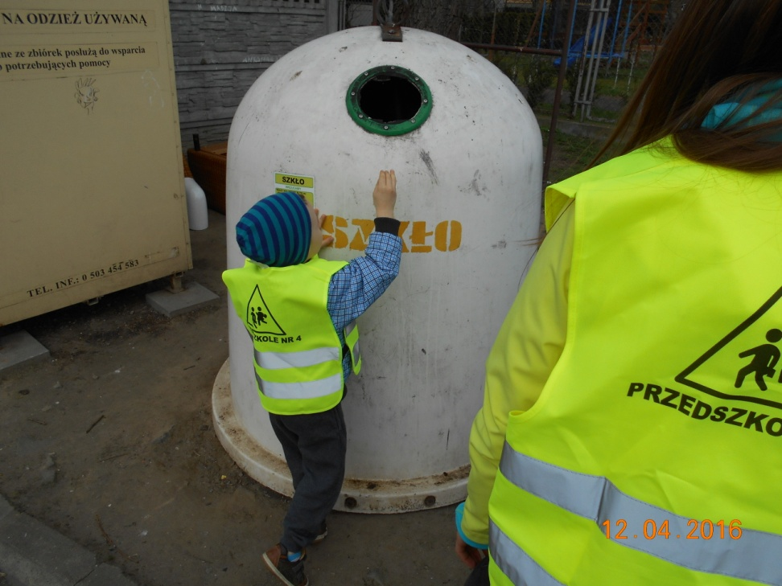


Slide 19


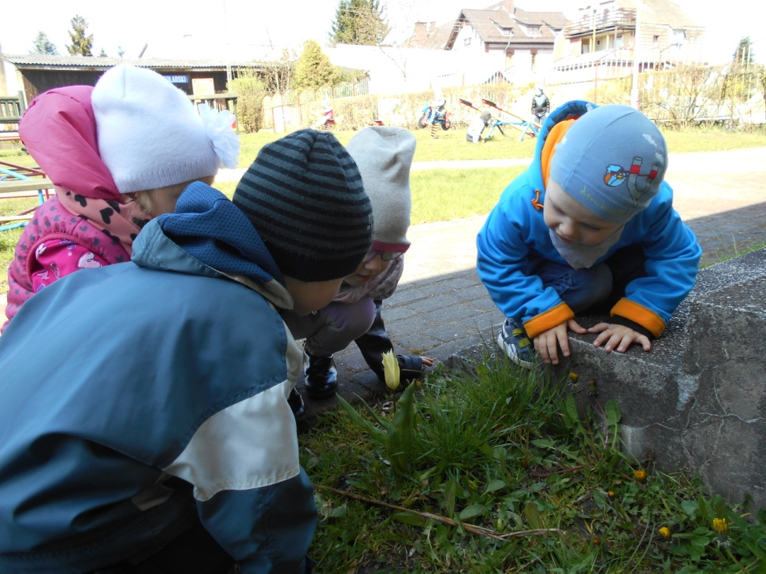
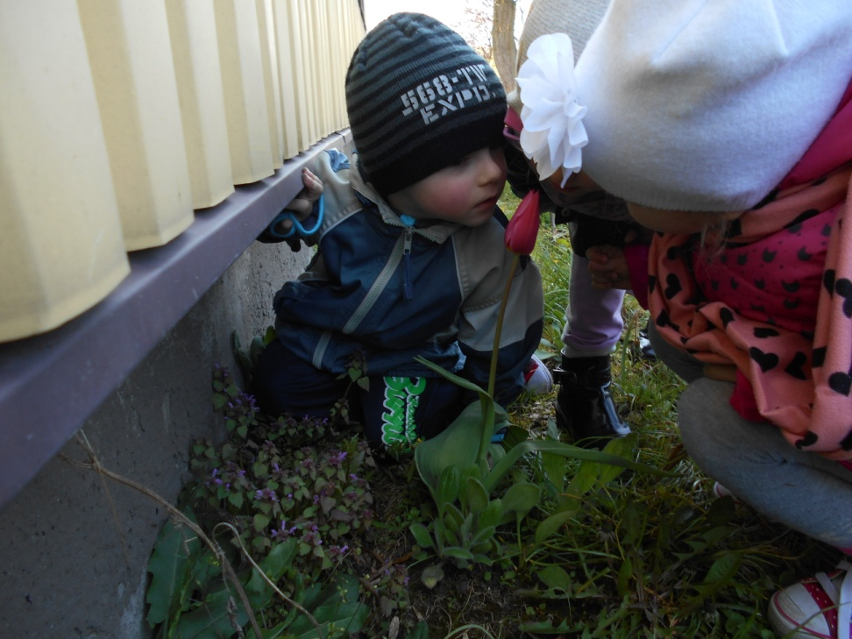

Obserwujemy przyrodę

Slide 20
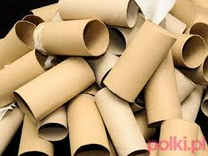
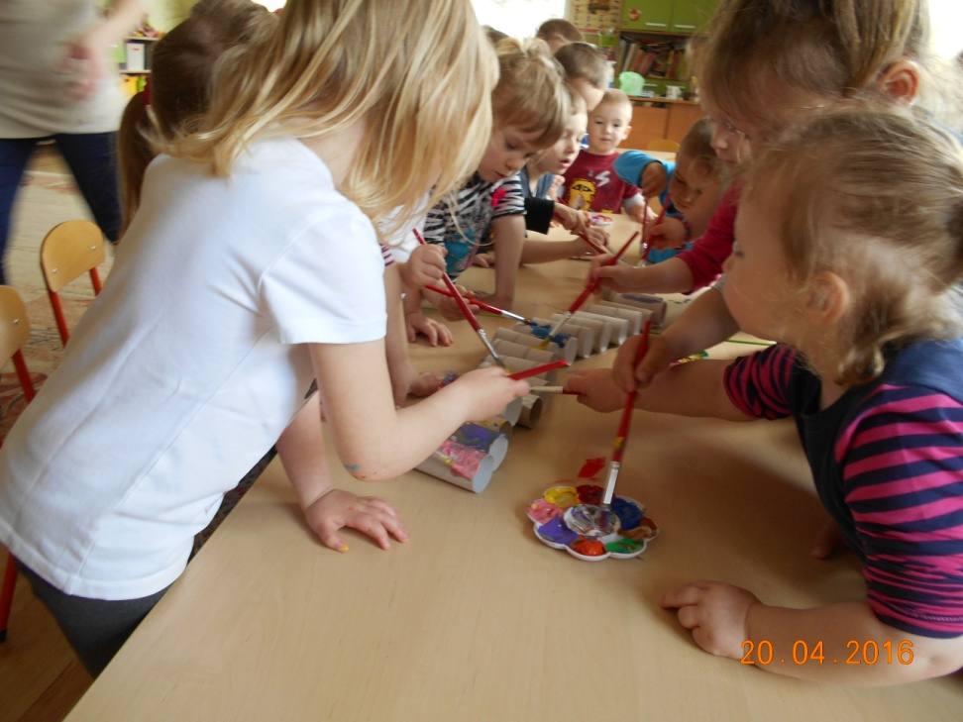
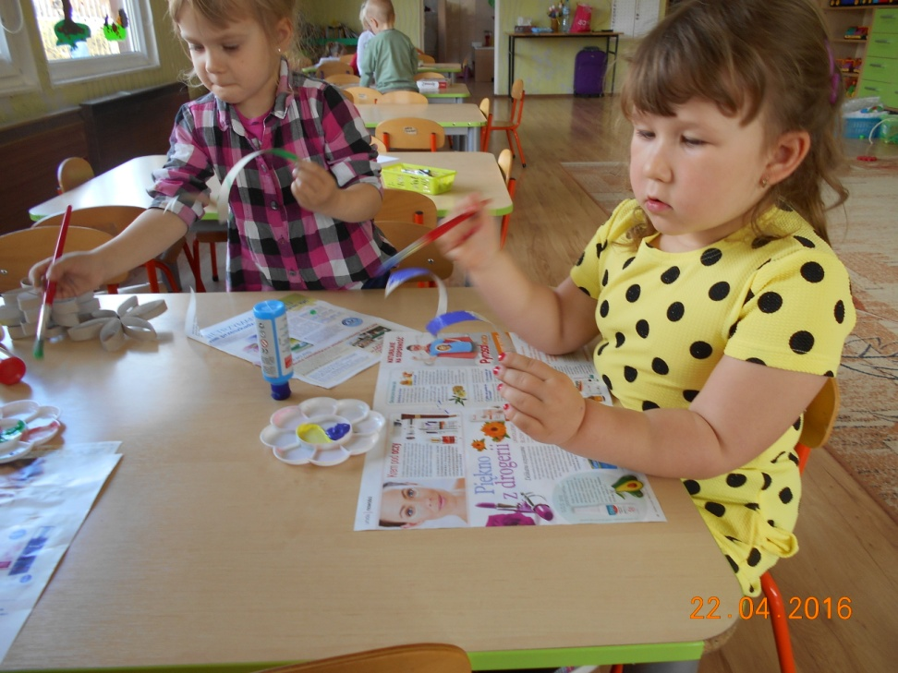
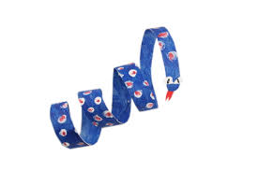
Prace z surowców wtórnych

Slide 21
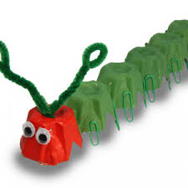
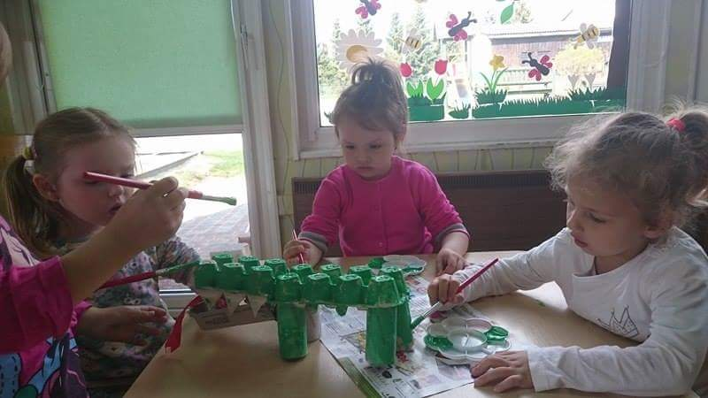
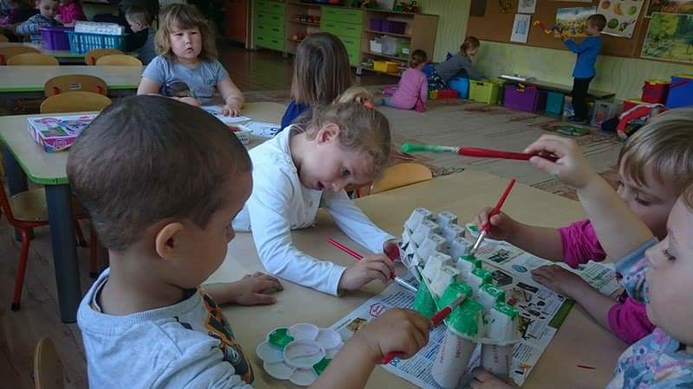
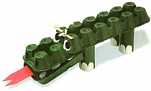

Slide 22

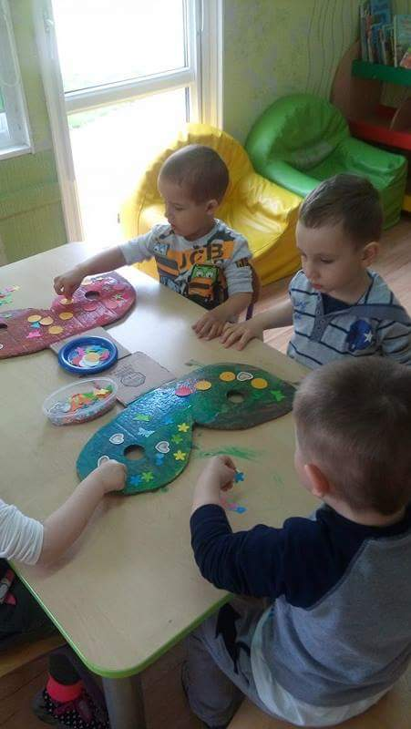
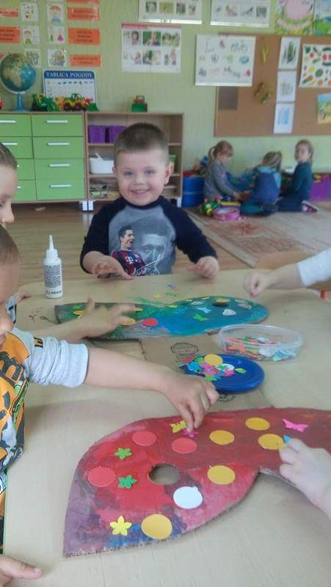



Slide 23


Slide 24





Slide 25





Slide 26





Slide 27





Slide 28




Slide 29




Slide 30




Slide 31




Slide 32




Slide 33




Zbieramy zużyte baterie

Slide 34



Zbieramy nakrętki

Slide 35




Warsztaty „Ekologia dla juniora”

Slide 36





Slide 37


Udział w zawodach i konkursach
Wiosenne zawody sportowe

Slide 38





Slide 39




Konkurs „Przyjaciele zwierząt”

Slide 40





Slide 41



Konkurs „Piosenki ekologicznej”

Slide 42



Konkurs plastyczny
„Co w trawie piszczy i po niebie lata”

Slide 43



„Turniej wiedzy ekologicznej”

Slide 44



Konkurs recytatorski „Eko wierszyki”

Slide 45



Slide 46



„EKO-MODA 2016”

Slide 47





Slide 48




Ekologiczna spartakiada

Slide 49



Slide 50



Konkurs „Stworek Śmieciorek”

Slide 51



Warsztaty
„Cuda i cudeńka z papierowej wikliny”

Slide 52





